Slide 1
По мотивам произведений А.С. Пушкина «По́вести поко́йного Ива́на Петро́вича Бе́лкина»

Slide 2
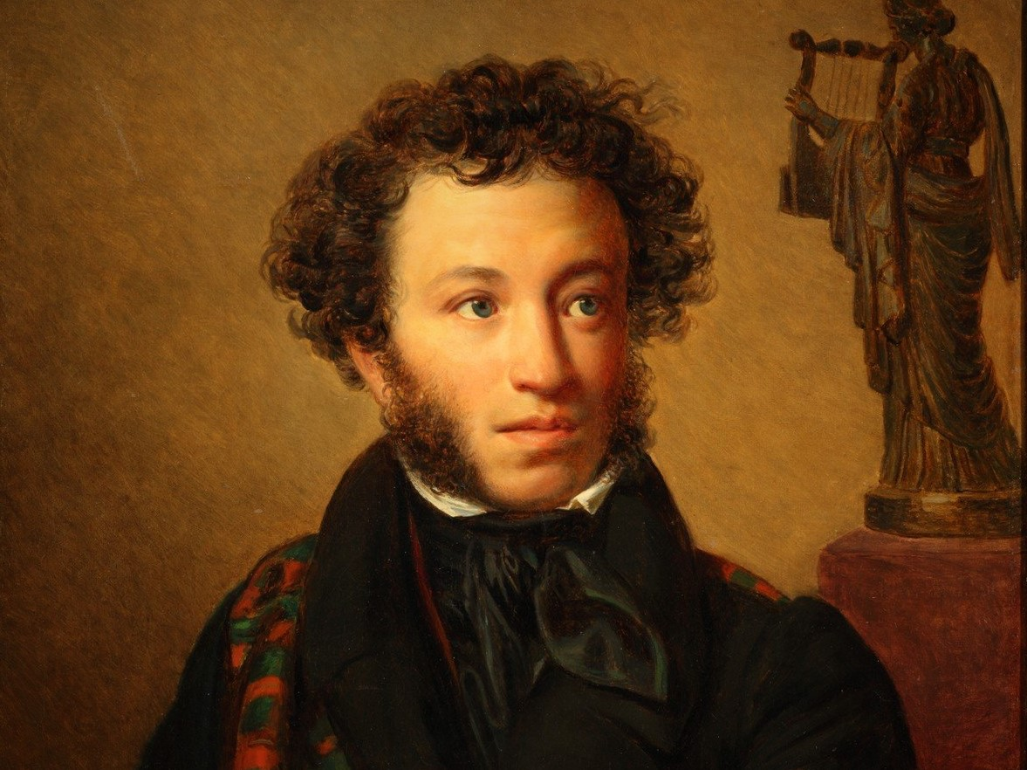
«Кто бы он ни был, а писать повести надо вот эдак: просто, коротко и ясно»
А.С. Пушкин

Slide 3
I ТУР. «ДЕТАЛИ»

Slide 4
Белила, сурьма

Slide 5
Пятак серебром

Slide 6
Скелет

Slide 7
Черешневые косточки

Slide 8
Дупло

Slide 9
Подорожная бумага

Slide 10
Новокупленный дом

Slide 11
Пунш и карты

Slide 12
Сугроб

Slide 13
Мантии и шляпы

Slide 14
Серебряная свадьба

Slide 15
Маленькая кокетка

Slide 16
Никитские ворота

Slide 17
Черкесская шапка

Slide 18
Квартирка сапожника

Slide 19
Квартирка сапожника

Slide 20
Черное кольцо с
изображением
мертвой головы

Slide 21
Лапти

Slide 22
Секундант

Slide 23
Горшки с бальзаминами

Slide 24
Французские романы

Slide 25
II ТУР. «КАЛЕЙДОСКОП»

Slide 26
Сколько было лет Сильвио?

Slide 27
В чем постоянно
упражнялся Сильвио?

Slide 28
Как звали собаку Алексея?

Slide 29
Куда ходила барыня,
когда приезжала на
бывшую станцию?

Slide 30
Как звал Лизу
Григорий Иванович?

Slide 31
Как звал Лизу
Григорий Иванович?

Slide 32
Какое известие привез
ямщик о Дуне
смотрителю?

Slide 33
Кто пришел в гости
к гробовщику?

Slide 34
Какие предметы были
прострелены во время
первой и второй дуэлей
в повести «Выстрел»?

Slide 35
III ТУР. «СПЛЕТНИ»

Slide 36
«Шесть лет тому назад я
получил пощечину,
и враг мой еще жив»

Slide 37
«Ну вот те святая пятница,
приду»

Slide 38
«Кузька, пистолет! »

Slide 39
«Ну вот те святая пятница,
приду»

Slide 40
«Вот! Господа в ссоре,
а слуги друг друга угощают»

Slide 41
«Ну, коли так, давай
скорее чаю да зови
дочерей»

Slide 42
«Ах, Дуня, Дуня!
Что за девка- то была»

Slide 43
ФИНАЛ

Slide 44
В какой самый мелкий
предмет мог попасть
Сильвио из пистолета?

Slide 45
Почему у Муромского
в деревне не родился хлеб?

Slide 46
Какие картинки украшали
смиренную обитель
Самсона Вырина?

Slide 47
Представь себе,
что ты Сильвио. Я бросаю
в тебя медный шандал.
Что ты сделал?

Slide 48
Пришло время определить победителя…

Slide 49
Спасибо за внимание!

